Slide 1
RestTemplate
by Denis Mihalache

Slide 2
Agenda
Introducere & context
Ce este RestTemplate?
Configurare în Spring Boot
Operațiuni de bază cu RestTemplate
Maparea răspunsurilor în obiecte Java
Error handling & bune practice
RestTemplate vs WebClient & concluzii

Slide 3

Context: API-uri REST și clienți HTTP

Slide 4
Aplicațiile moderne comunică prin API-uri REST peste HTTP (de obicei JSON).
Avem nevoie de un client HTTP ca să consumăm aceste API-uri din aplicațiile noastre Java.
Spring oferă RestTemplate ca un client HTTP simplu, sincron.
Folosit frecvent pentru integrarea cu microservicii interne și API-uri externe.

Slide 5

Ce este RestTemplate?

Slide 6
Clasă din Spring Framework: org.springframework.web.client.RestTemplate
Client HTTP sincron pentru apeluri către API-uri REST
Simplifică apelurile (GET, POST, PUT, DELETE) și maparea JSON ↔ obiecte Java
Considerat „classic client”; pentru proiecte noi Spring recomandă WebClient

Slide 7
Configurare RestTemplate în Spring Boot

Slide 8
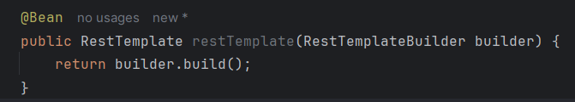
Se expune ca @Bean în contextul Spring
De obicei se folosește RestTemplateBuilder pentru configurare
Este injectat prin constructor în servicii
Poate fi personalizat cu timeout-uri, interceptori, message converters

Slide 9
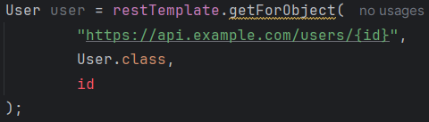
Operațiuni de bază cu RestTemplate
Metode uzuale: getForObject, getForEntity, postForObject, exchange
getForObject – ia direct body-ul mapat într-o clasă Java
getForEntity – oferă și status code + headers
exchange – cel mai flexibil: metodă HTTP, headers, body, tip răspuns

Slide 10
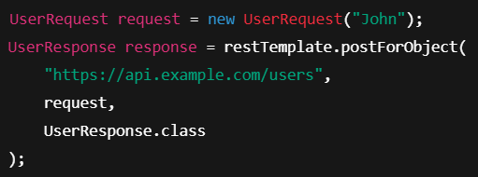
Maparea JSON ↔ obiecte Java
RestTemplate folosește message converters (ex. Jackson) pentru JSON
Răspunsul este mapat direct în DTO-uri (clase Java simple)
DTO-urile trebuie să aibă câmpuri compatibile cu JSON-ul
Același mecanism se aplică și la request body (ex. pentru POST)

Slide 11
Error handling & bune practici
La erori HTTP, RestTemplate aruncă RestClientException
Tipuri frecvente: HttpClientErrorException, HttpServerErrorException
Poți folosi un ResponseErrorHandler custom pentru tratare centralizată
Configurează timeout-uri (connect / read) pentru a evita blocările
Folosește un singur RestTemplate ca bean, nu crea instanțe noi la fiecare apel

Slide 12
RestTemplate vs WebClient & concluzii
RestTemplate: client HTTP sincron, simplu, clasic în Spring
WebClient: client HTTP non-blocant, reactiv, pentru load mare
RestTemplate este în maintenance mode; pentru cod nou se recomandă WebClient
RestTemplate rămâne valid în aplicații existente Spring MVC / monolit
Alegere: simplitate vs. scalabilitate și model reactiv

Slide 13
Thank you

